Slide 1




LEGENDS
CLASH
EPIC BATTLES
POR SANTIAGO ALEJANDRE CHAYA
TUTORADO: POR SONIA ARANDA
Notes:
Hola, soy Santiago Alejandre Chaya y hoy os vengo a presentar Legends Clash.
Empecemos por cómo surgió el proyecto. No se si alguna vez os habréis encontrado en esta situación pero cuando eres un friki y tienes un grupo de amigos frikis sale con cierta frecuencia. Estás tú con tus amigos frikis hablando de frikadas que si el señor de los anillos, star wars marvel... Y de repende uno suelta La Pregunta. ¿Oye quién creéis que ganaría Batman o Gandalf? Bueno de este amigo todos nos reiríamos porque la respuesta es obvia, Gandalf. Pero pongamos otra situación. ¿Quién ganaría Sauron o Thor?

Slide 2


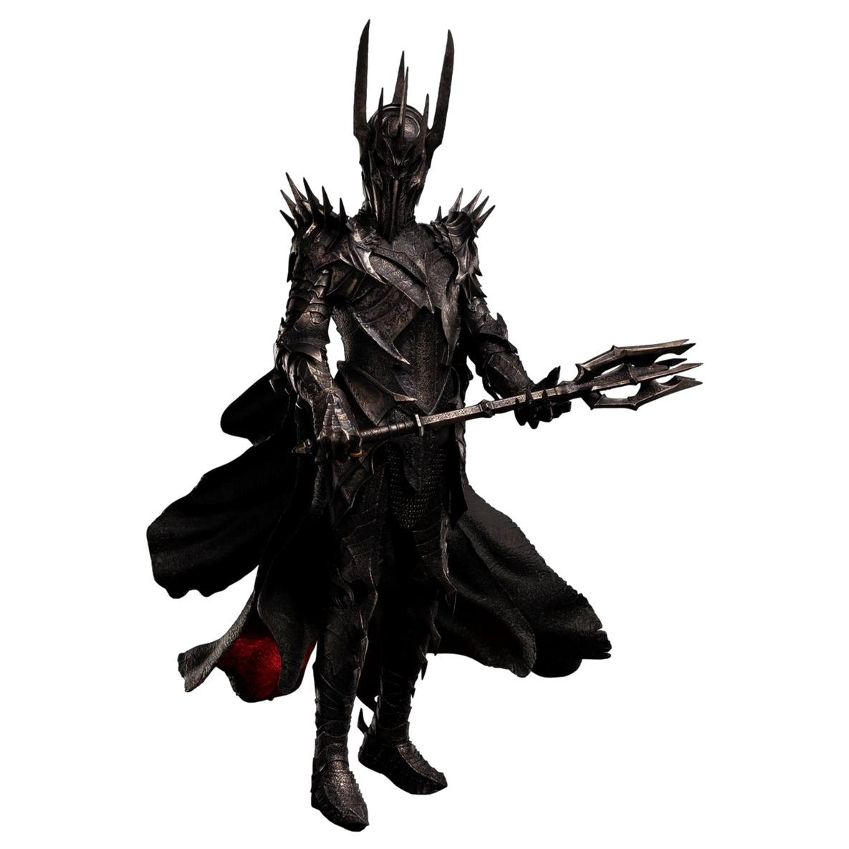
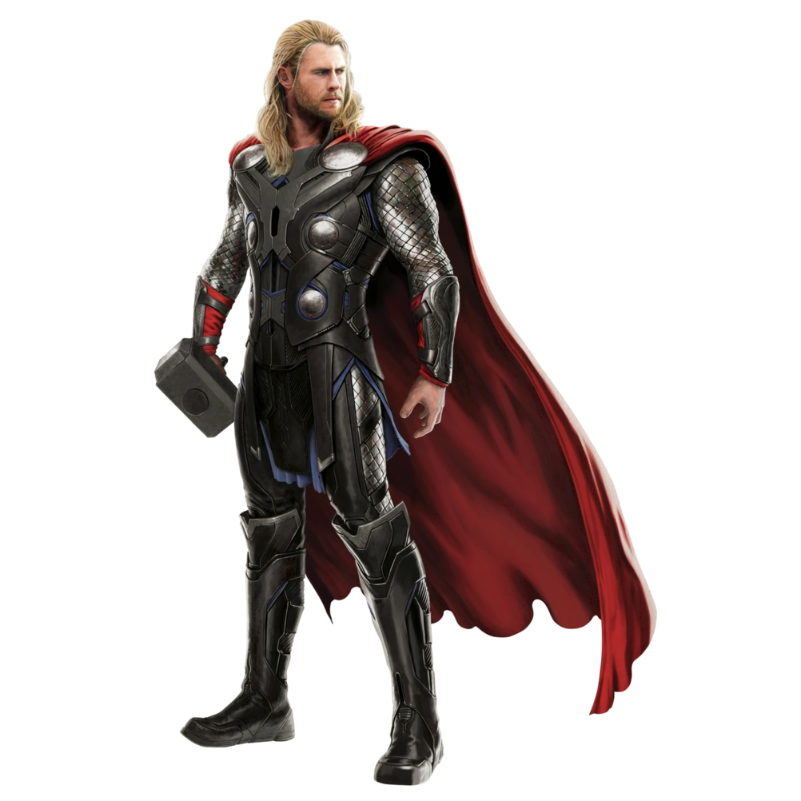


Notes:
Entonces ya te pones a debatir porque Sauron tiene un anillo mágico que hace esto y es practicamente un dios. Pero es que Thor es literalmente el dios del trueno y blablabla...
Pues así se me ocurrió esta idea. Vamos a ver cómo la he planteado.

Slide 3
TECNOLOGIAS USADAS
Framework frontend desarrollado por Google
Basado en TypeScript
SPA
Angular
Framework backend basado en Java
Simplifica el desarrollo por su configuración automática y su servidor embebido
Arquitectura por capas
Spring Boot
Sistema gestor de bases de datos relacionales
Soporta unas grandes cargas de trabajo
Maneja tipos avanzados
PostgreSQL
Notes:
Las tecnologías que he usado son: Angular, Spring Boot y PostgreSQL.
Angular es un framework frontend desarrollado por Google, basado en TypeScript y que sigue el esquema Single Page Application.
SpringBoot es un framework backend basado en Java que simplifica mucho el desarrollo por su configuración automática y su arquitectura por capas.
Postgre es un sistema gestor de bases de datos relacionales que soporta unas grandes cargas de trabajo y puede manejar tipos de datos avanzados.
Vamos a verlos un poco más a fondo y por qué decidí usar estas tecnologías.

Slide 4

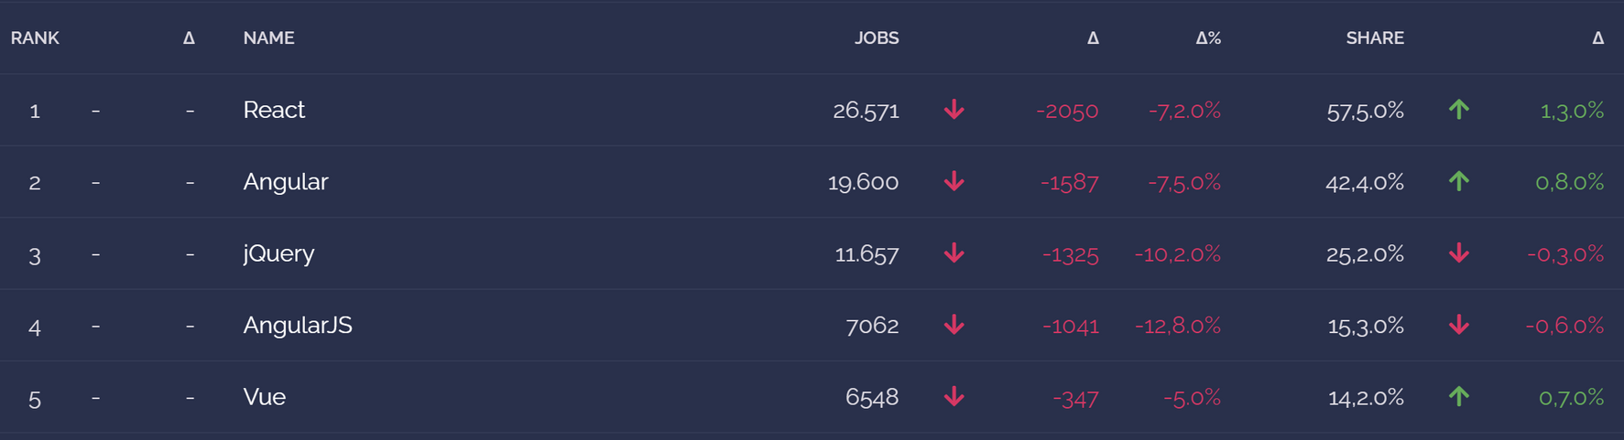
ANGULAR
Angular es un framework desarrollado por Google. Su primera versión (AngularJS) se lanzó en 2010, pero debido a problemas de rendimiento y mantenimiento, fue completamente reescrito y lanzado como Angular2 en 2016. Esta versión introdujo un cambio radical al adoptar TypeScript y una arquitectura basada en componentes.
Desde 2019 Angular ha estado mucho más activo en el desarrollo, sacando actualizaciones importantes cada 6 meses.
Notes:
En esta tabla basada en datos de EEUU podemos ver el TOP 5 frameworks de desarrollo frontend y podemos ver como está Angular en el segundo lugar con más de 19.000 ofertas de empleo.
¿Y por qué gusta tanto? Pues como hemos dicho, Angular es un framework desarrollado por Google. La primera versión (AngularJS) salió en 2010 pero tenía muchos problemas de rendimiento y de mantenimiento. Por esto en 2016 fue completamente reescrito y lanzado como Angular2. Esta versión introdujo un cambio radical al adoptar TypeScript y una arquitectura basada en componentes reutilizables.
Desde 2019 la directiva de Angular cambió y se ha volcado en el desarrollo del framework, sacando actualizaciones grandes en un calendario estricto a la vez que manteniendo las versiones anteriores. Gracias a esto es muy escalable y fácil de mantener.
Es muy rápido de aprender e incluye librerías que ayudan en el desarrollo.

Slide 5

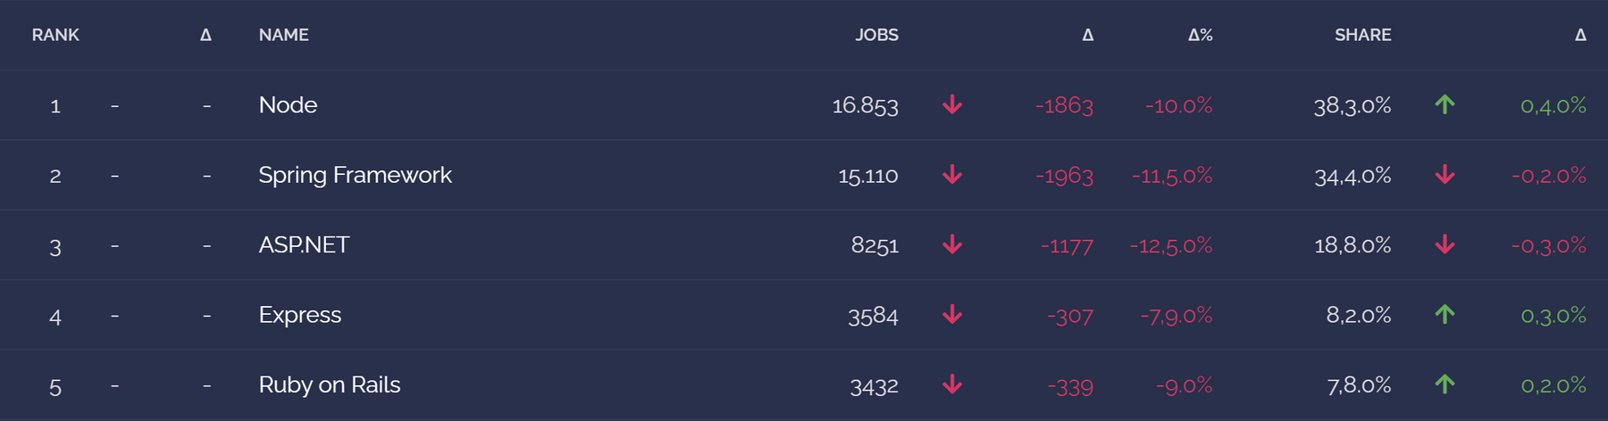
SPRING BOOT
Spring Boot se lanzó por primera vez en 2014 diseñado para simplificar el desarrollo.
Es un framework basado en Java que usa un modelo de capas (controlador, servicio, repositorio, modelo).
Tiene muchas configuraciones por defecto que hacen el desarrollo mucho más cómodo y fácil además de ser muy fáciles de cambiar.
Notes:
Spring boot es un framework que se lanzó por primera vez en 2014. Es un framework open-source basado en Java y que usa un modelo de capas (Controlador, Servicio, Repositorio, Modelo) ayudando así a mantener las buenas prácticas.
En esta tabla también con datos de EEUU podemos ver el TOP 5 frameworks de backend y cómo nuestra tecnología vuelve a estar en segundo lugar con más de 15.000 ofertas de trabajo.
¿Por qué se usa tanto? Es rápido y eficiente en sus tareas. Gastando muy pocos recursos y permitiendo que muchos usuarios hagan peticiones al mismo tiempo si que baje el rendimiento
Además tiene muchas configuariones por defecto que son fáciles de cambiar y que hacen el desarrollo muy cómodo.
Al igual que Angular tiene muchas bibliotecas que ayudan en el desarrollo de la aplicación.

Slide 6

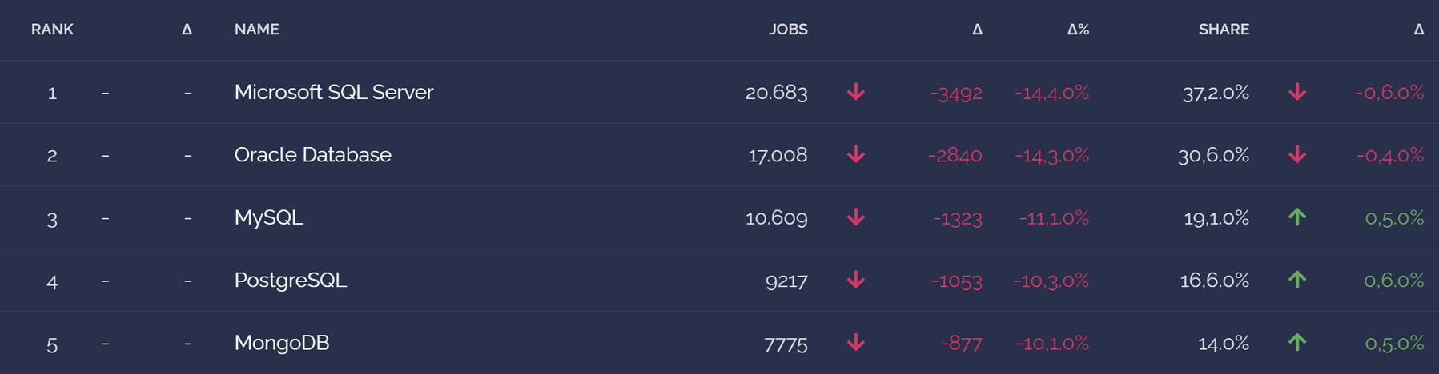
POSTGRE SQL
Sistema gestor de base de datos relacionales que se lanzó por primera vez en 1996.
No tiene límite de escalabilidad, es muy fácil de usar para los desarrolladores junior y tiene un nivel de seguridad muy alto.
Maneja tipos de datos complejos como JSON o XML.
Tiene una gran comunidad en la que se ayudan entre sí en foros y sitios públicos.
Notes:
PostgreSQL es un sistema gestor de bases de datos relacionales que se lanzó por primera vez en 1996.
Aquí podemos ver que PostgreSQL es la cuarta tecnología más usada aún que bajando lentamente.
Aún así nos pareció muy buena opción esta tecnología por sus características. No tiene límite de escalabilidad siempre que se disponga de los recursos físicos.
Es muy sencillo de usar y tiene un nivel alto de seguridad. Maneja tipos de datos avanzados como JSON o XML y tiene una comunidad muy grande y activa en foros. Por último, es rápido y eficiente, gasta muy pocos recursos y salen versiones con frecuencia.
¿Cómo está construida la aplicación?

Slide 7



FUNCIONAMIENTO GENERAL
ANGULAR
SPRING BOOT
POSTGRE SQL
Petición HTTP
Comunicación

Slide 8

PERSONAJE
EQUIPO
BATALLA
VOTO
USUARIO

Slide 9
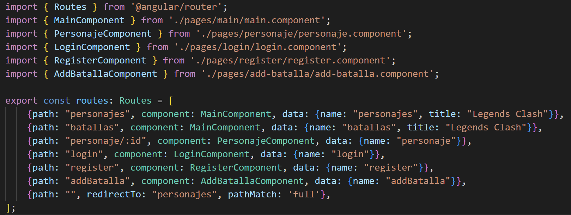
app.routes.ts
Notes:
Una de las peculiaridades de Angular es el archivo app.routes.ts donde se definen las rutas que va a tener la página, el componente que se debe renderizar y si es necesario cualquier otra cosa que se pueda necesitar.
En caso de escribir una ruta que no existe angular redirige automaticamente a la ruta padre o en mi caso, por esta configuracion a la ruta personajes

Slide 10
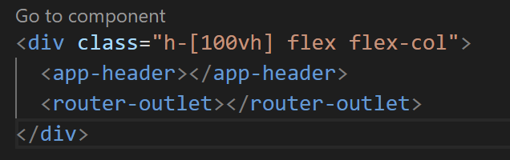
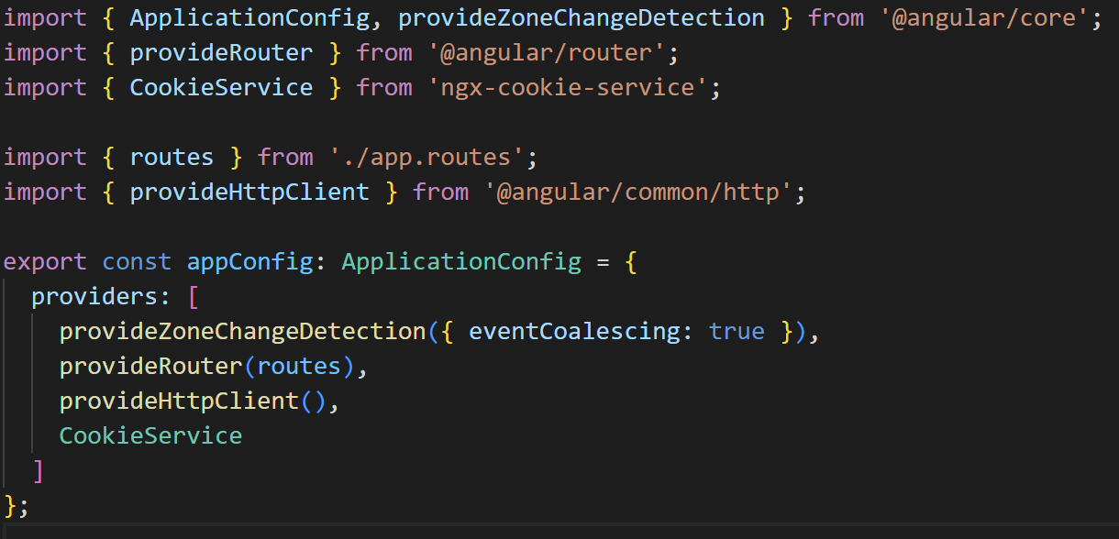
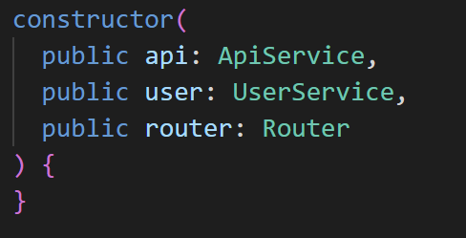
app.component.html
app.config.ts
Notes:
En app.component.html se pone todo lo que va a tener la página siempre, en nuestro caso es un div que ocupa toda la pantalla y recoge el header y el router-outlet, que es donde se contendran los componentes que se renderizan según la ruta en la que estemos.
app.config.ts es la configuracion de la página web, los providers son librerias de Angular que pueden ser inyectables es decir que las podemos definir de esta forma

Slide 11
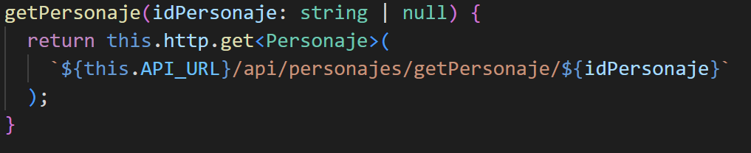
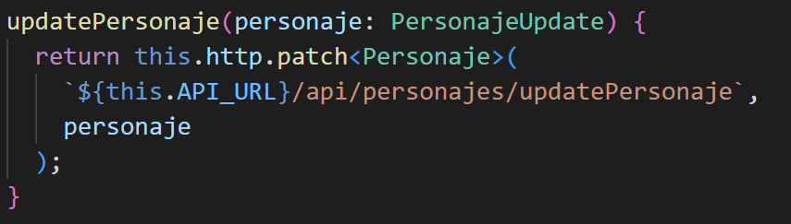
Peticiones HTTP
Notes:
Las peticiones HTTP se hacen desde un servicio

Slide 12
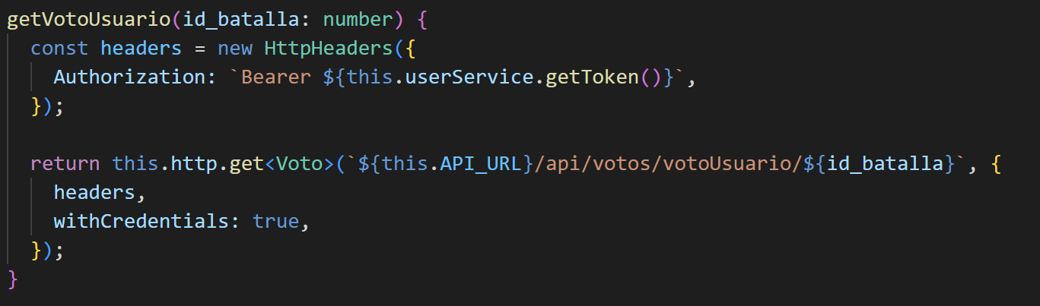
Peticiones HTTP con autorización

Slide 13
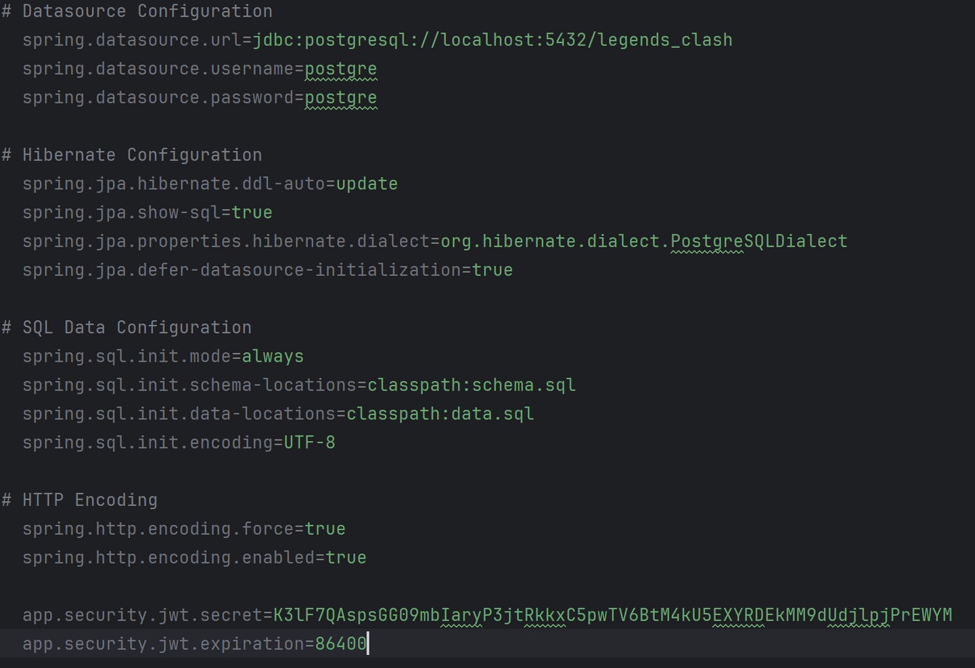
application.properties

Slide 14
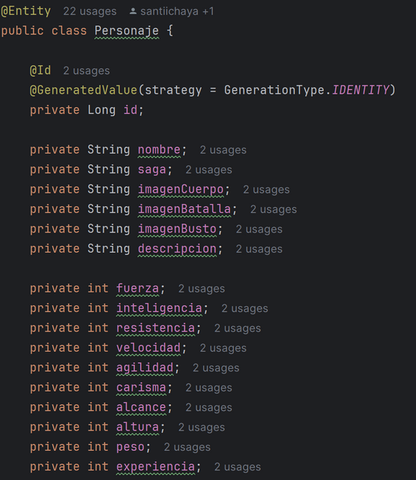
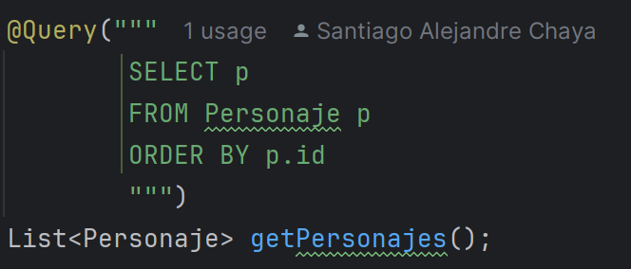
Controlador, Servicio, Repositorio, Modelo

Slide 15
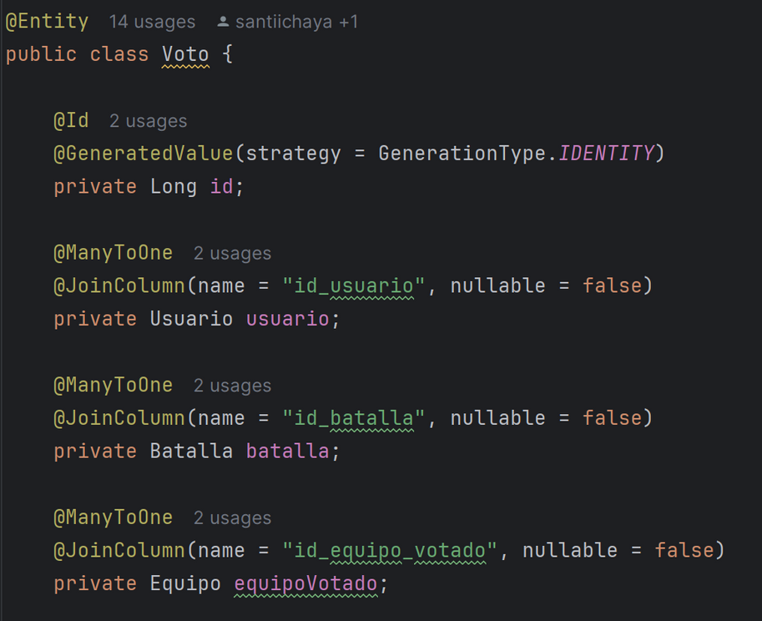
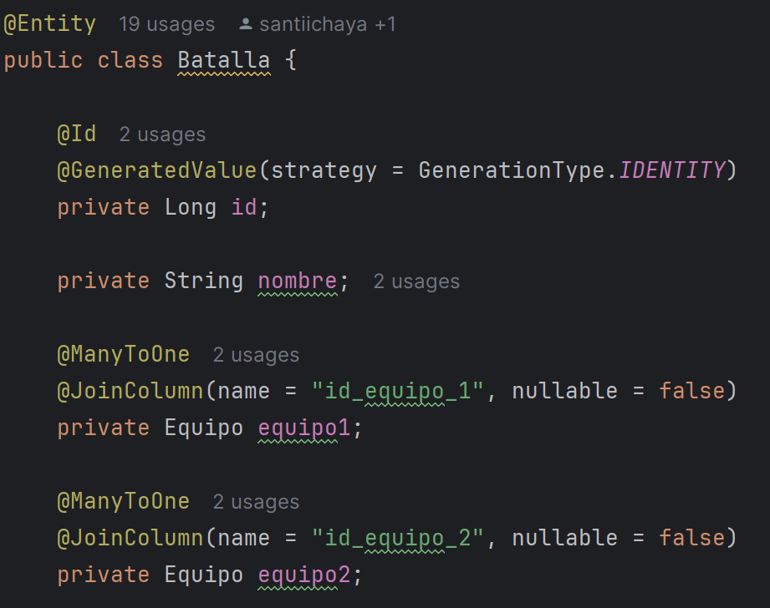
Relaciones entre modelos

Slide 16

Notes:
Entonces ya te pones a debatir porque Sauron tiene un anillo mágico que hace esto y es practicamente un dios. Pero es que Thor es literalmente el dios del trueno y blablabla...
Pues así se me ocurrió esta idea. Vamos a ver cómo la he planteado.

Slide 17
Gracias por vuestra atención
Bibliografía
https://stacktrends.dev/
https://roadmap.sh/frontend/frameworks
https://daily.dev/es/blog/backend-frameworks-list-choosing-the-right-one
https://medium.com/wix-engineering/how-to-choose-the-right-database-for-your-service-97b1670c5632

